Slide 1
Наше здоровье - в наших руках

Slide 2
Всемирная организация здравоохранения опубликовала правила защиты от коронавируса.

Slide 3
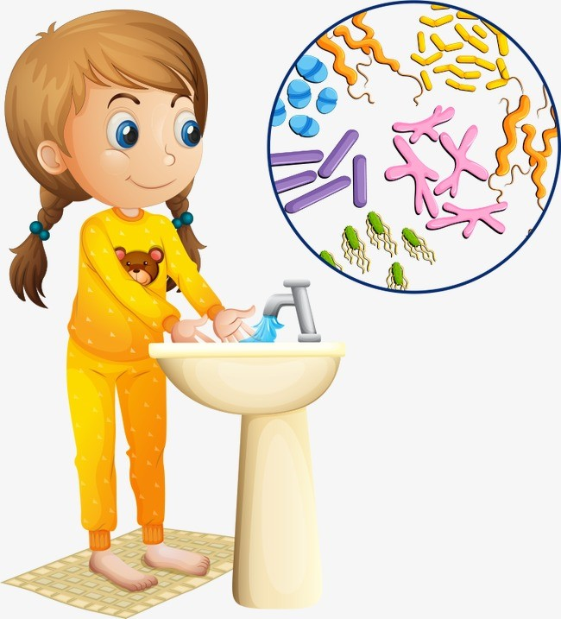
Чаще мойте руки водой с мылом. Намыливать кожу нужно не менее 20 секунд. Пользуйтесь спиртовыми салфетками, если помыть руки негде.

Slide 4
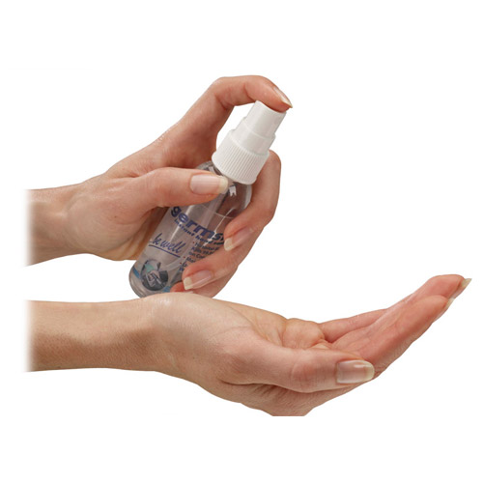
Пользуйтесь дезинфицирующими средствами, концентрация спирта в которых должна быть выше 70 %, протирайте руки и все предметы, к которым прикасаетесь.

Slide 5
При кашле и чихании прикрывайте рот и нос. Но не рукой, а либо согнутым локтем, либо кусочком ткани. Если деваться некуда, и вы чихаете в руки, то постарайтесь этими руками больше ничего не касаться.

Slide 6
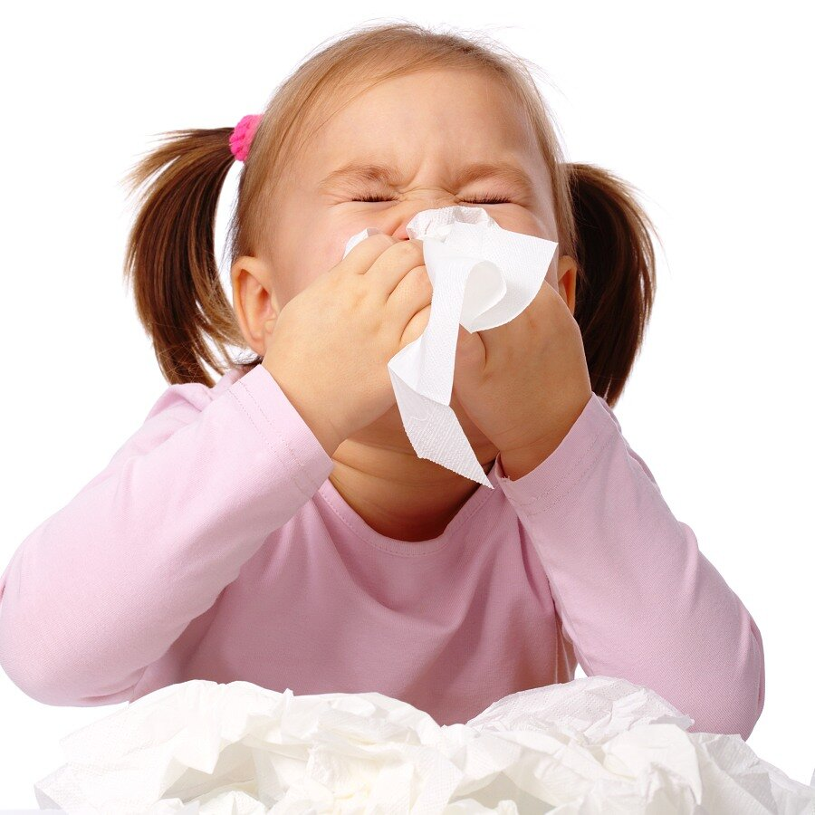
Ткань или салфетку, в которую вы чихнули или высморкались, немедленно выбрасывайте, руки продезинфицируйте.

Slide 7
Соблюдайте дистанцию, особенно если видите человека с явными признаками вирусной инфекции (красные глаза, отекший нос, «шмыгание», кашель и т.д.). От такого человека следует держать дистанцию минимум в 1 метр.

Slide 8
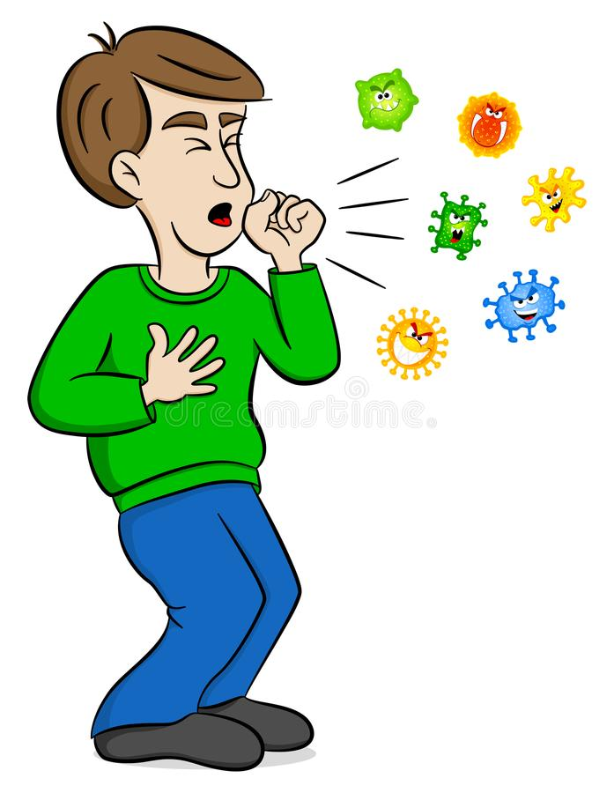
Не прикасайтесь к носу и глазам. Ваши руки – главный источник инфекции.

Slide 9
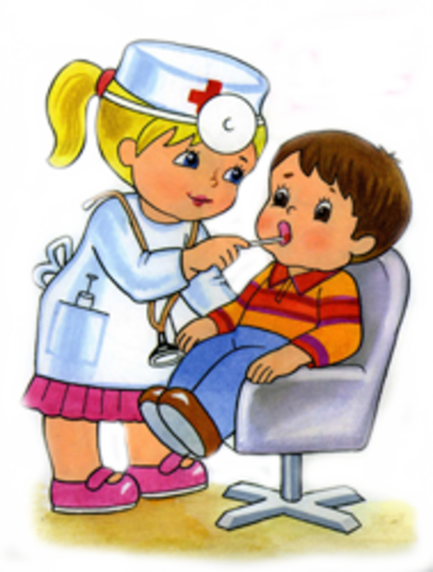
Если у вас наблюдаются признаки вирусной инфекции, дожидайтесь врача дома и ни с кем не контактируйте.

Slide 10
НАШЕ ЗДОРОВЬЕ – В НАШИХ ЧИСТЫХ РУКАХ!!!

